Slide 1



School of AI SP –
Introdução a Aprendizagem de Máquina
MSc. José Ahirton Batista Lopes Filho
São Paulo, 07 de maio de 2019

Slide 2

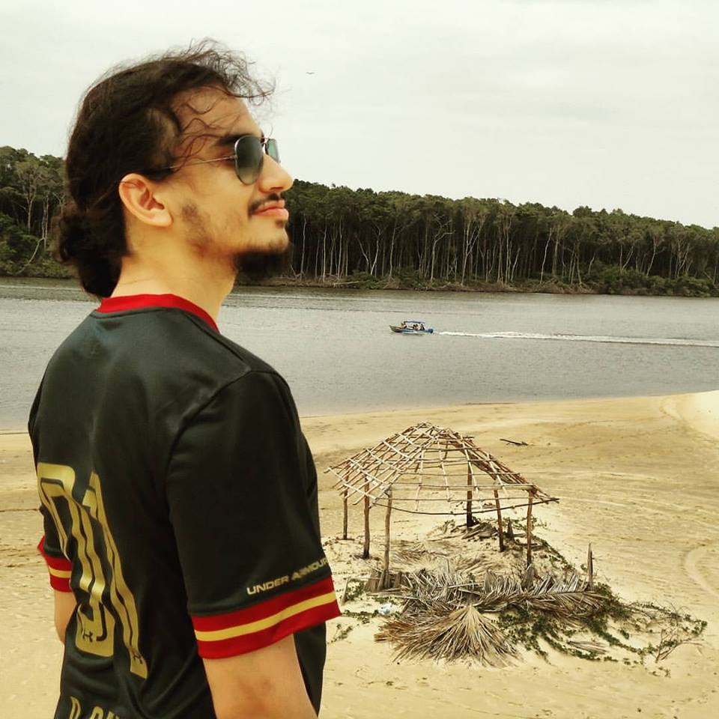
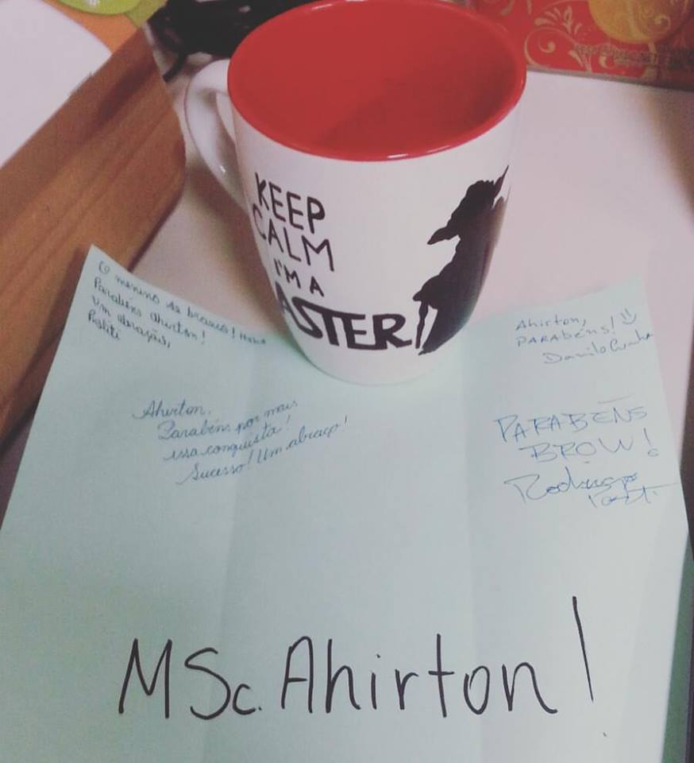
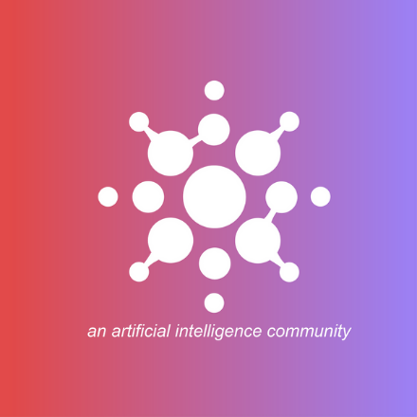
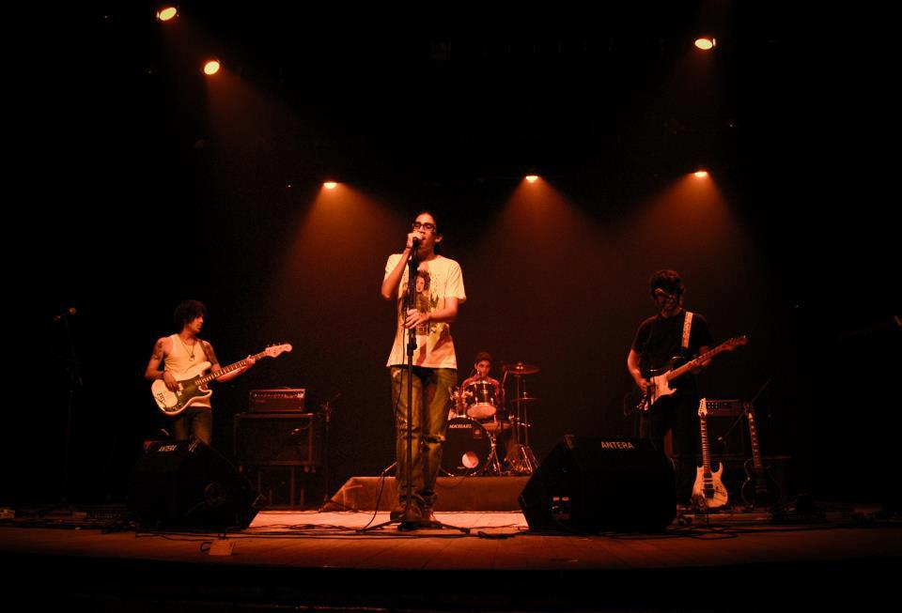
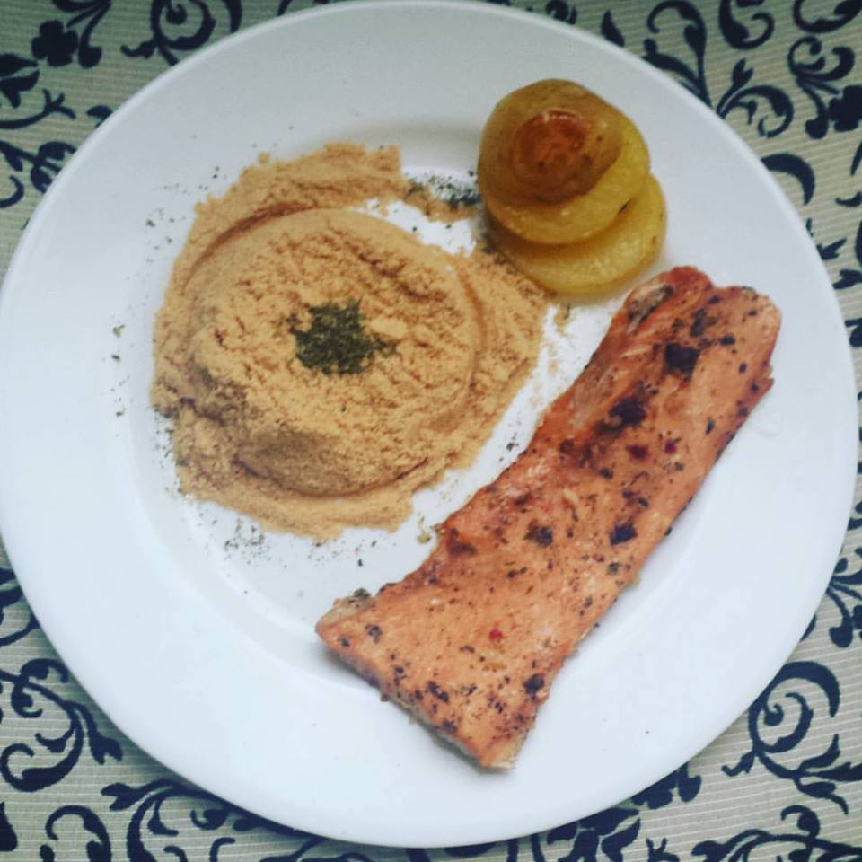
About Me

Slide 3


Ferramentais

Slide 4
Roteiro
Árvores de decisão
Naive Bayes
Support Vector Machines
KNN e K-Means
Técnicas Não Supervisionadas;
Baseadas no Conceito de Vizinhança;
Aprenderemos como “medir” distância;
Codaremos em Python (Notebooks disponíveis em github.com/AhirtonLopes)

Slide 5
O que é o KNN (K Nearest Neighbors)?
Antes mesmo de prosseguirmos, proponho uma breve atividade:
Anotem ou mentalizem algumas características sobre vocês mesmos.
Pensaram em características como idade, gênero, altura, hobbies, descendência, cidade/região natal, personalidade, comida favorita, time de futebol favorito ...?
Imaginem então como essas informações poderiam ser usados em um sistema de recomendação em uma mídia social!

Slide 6
O que é o KNN (K Nearest Neighbors)?
Que características podemos considerar mais importantes? Quais características pessoais nos fazem diferir mais umas das outras?
Quais características, a priori, podem não nos ser úteis?
E se estivéssemos fazendo esse “matching” para outro problema? Nossos “atributos” escolhidos mudariam?

Slide 7
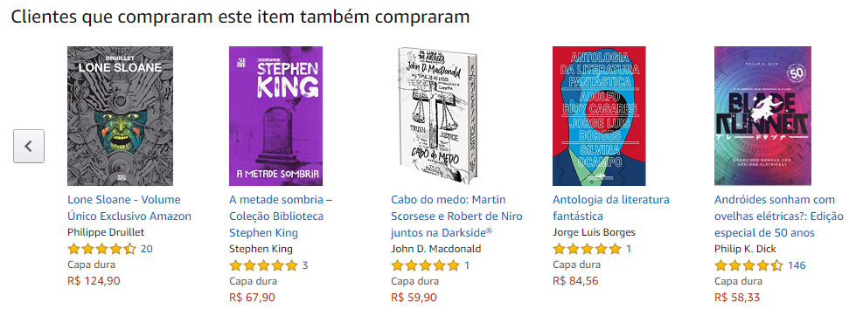
Caso de Uso – Sistemas de Recomendação

Slide 8
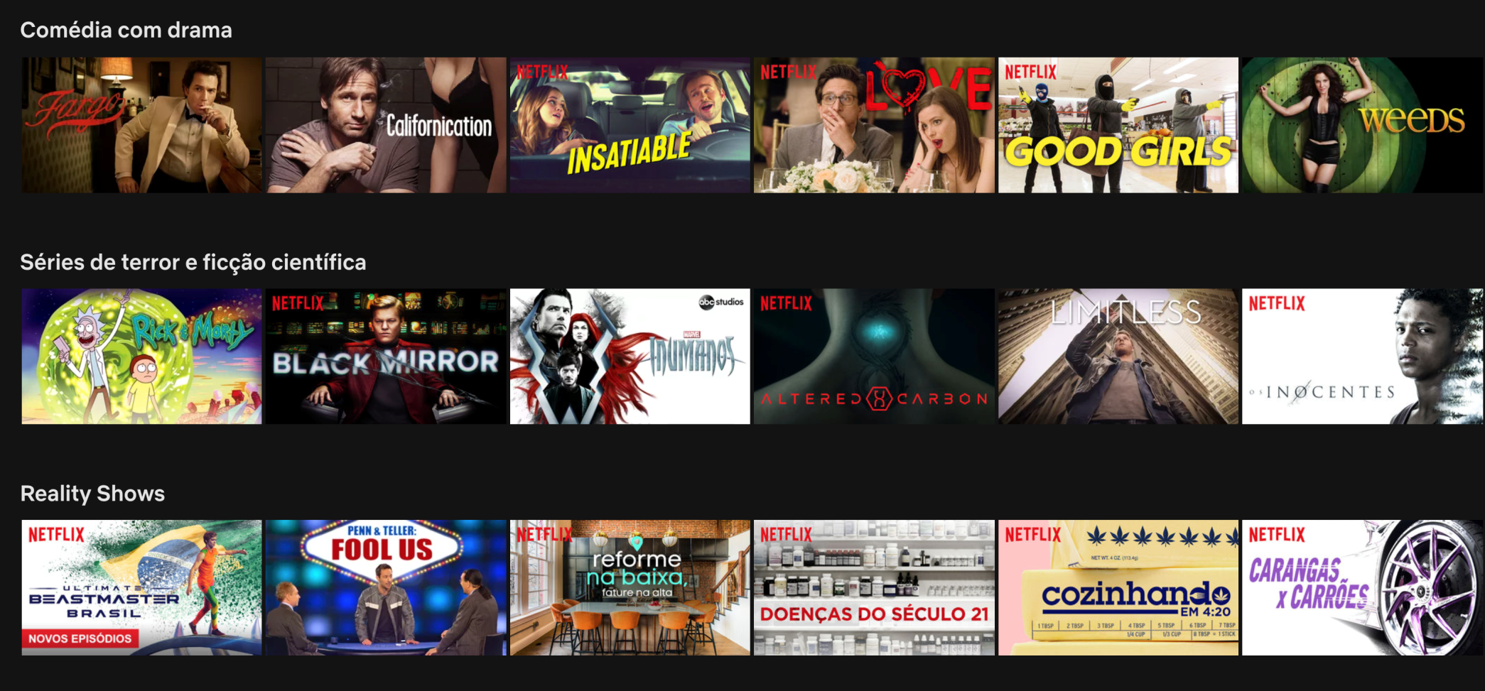
Caso de Uso – Sistemas de Recomendação

Slide 9
Caso de Uso – Sistemas de Recomendação
Eles estão por toda parte;
Qualquer tipo de compras;
Novos artigos
Redes sociais
Propaganda
Serviços de namoro

Slide 10
Caso de Uso – Sistemas de Recomendação
Eles são lucrativos!
Em 2009, a Netflix ofereceu US$ 1 milhão para o melhor algoritmo de recomendação em uma competião de âmbito mundial;
Google e Facebook fazem a maior parte seu dinheiro de publicidade;
Eles podem ser enormes e ter retorno tão significativos quanto o investimento:
A Amazon vende mais de 480 milhões produtos, muitos deles frutos de recomendação.

Slide 11
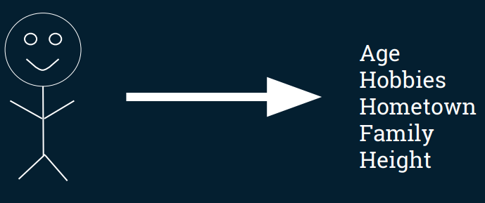
Caso de Uso – Sistemas de Recomendação

Slide 12
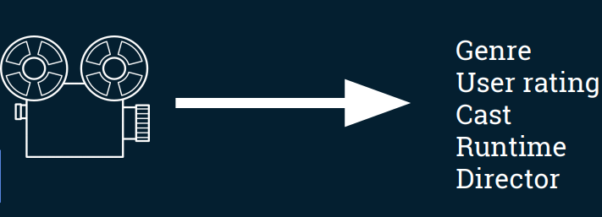
Caso de Uso – Sistemas de Recomendação

Slide 13
Caso de Uso – Sistemas de Recomendação
Exemplo - Representando Filmes:
A Netflix representa cada filme pela sua características (com uma bosa dose de feature engineering);
Por exemplo, ano de lançamento e tempo de execução:
Waterworld → (1995, 176)
Jogos Vorazes → (2012, 142)

Slide 14
Caso de Uso – Sistemas de Recomendação
Mas, afinal de contas, como mensurar similaridade?
Waterworld → (1995, 176)
Jogos Vorazes → (2012, 142)
P: Como um computador pode medir a similaridade entre dois filmes?
R: Usando os recursos como coordenadas!

Slide 15
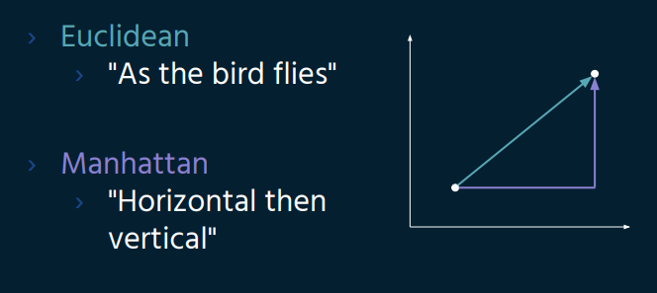
Medindo Distâncias e Similaridade

Slide 16
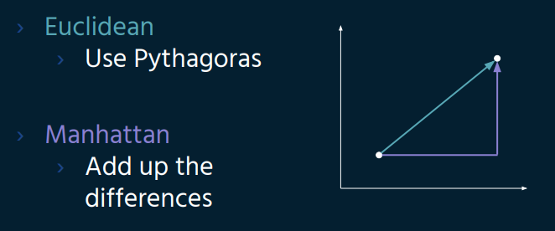
Medindo Distâncias e Similaridade

Slide 17
Algoritmo KNN - Detalhamentos
Ainda do exemplo de filmes, os passos de nosso algoritmo poderiam ser:
Medir a distância do seu filme favorito para com todos os outros filmes.
Recomendar o mais próximo (o vizinho mais próximo – nearest neighbor).

Slide 18
Algoritmo KNN - Demo
Por outro lado, o Naive Bayes também é conhecido como mau estimador, de modo que as saídas de probabilidade do não devem ser levadas muito a sério.
Outra limitação do Naive Bayes é a hipótese de preditores independentes. Na vida real, é quase impossível obtermos um conjunto de preditores completamente independentes.

Slide 20
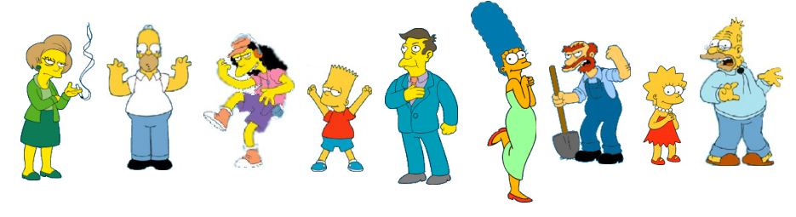
K-Means
Novo exercício:
Como poderíamos organizar, de maneira orgânica, os personagens a seguir?

Slide 21
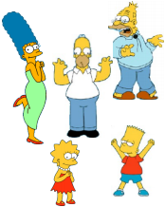
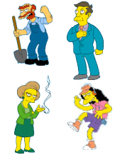
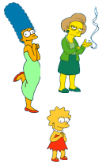
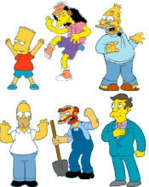
K-Means
Não é uma tarefa simples, não é verdade?

Slide 22
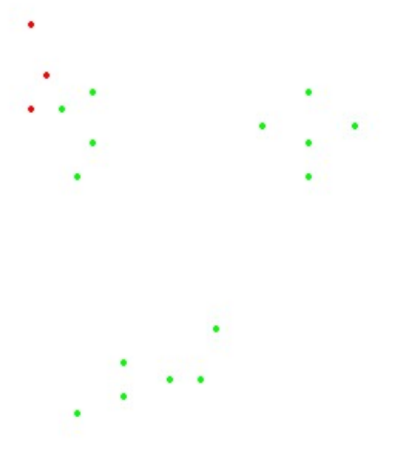
K-Means
Inicialização

Slide 23
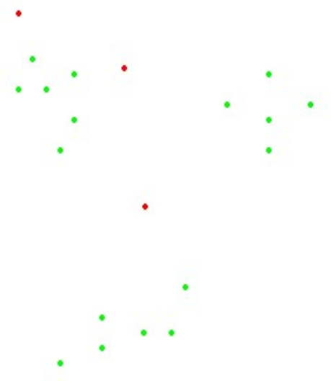
K-Means
Época #1

Slide 24
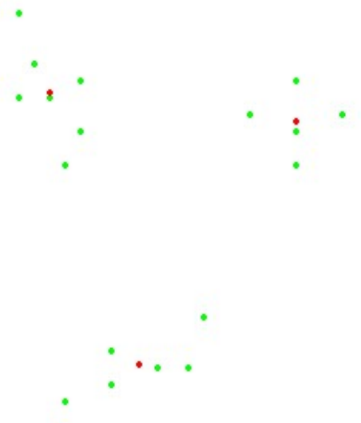
K-Means
Época #2

Slide 25
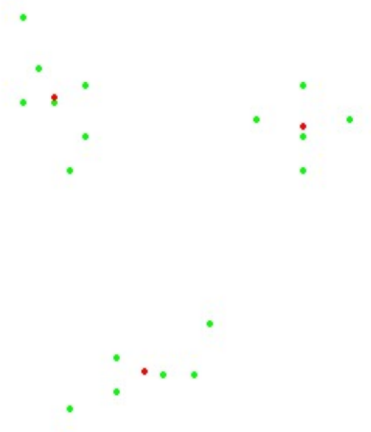
K-Means
Época #3

Slide 26
Algoritmo K-Means - Detalhamentos
1. Escolha aleatoriamente os itens de dados K de X como centróides iniciais.
2. Repetir os seguintes passos:
Atribua cada ponto de dados ao cluster que possui o centróide mais próximo.
Calcular novos centróides de cluster. Até que os critérios de convergência sejam cumpridos.

Slide 27
Algoritmo K-Means - Aplicações
Reconhecimento Ótico de Caracteres
Biometria
Sistemas de Diagnóstico
Aplicações Militares

Slide 28
Algoritmo K-Means - Detalhamentos
Desvantagens
Necessidade de especificar k, o número de clusters, com antecedência;
Incapaz de lidar com dados ruidosos e outliers;

Slide 30
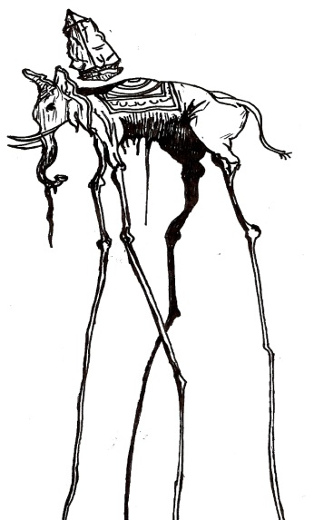
“É preciso provocar sistematicamente confusão. Isso promove a criatividade. Tudo aquilo que é contraditório gera vida ”
Salvador Dalí

Slide 31
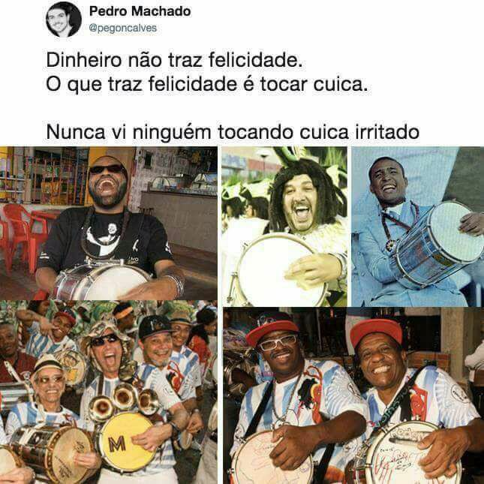
Obrigado!
ahirtonlopes@gmail.com
github.com/AhirtonLopes

